Slide 1
1 绪 论（Introduction）
1.1、热工测量仪表(thermal measurement instrument)简介
1. 热工参数(thermal variable)：压力（P)、温度(T)、流量(F)、物位（L)等。
2.热工测量仪表: 在生产中自动检测热工参数的仪表。

Slide 2
1.2 测量的基本知识
1、测量的概念：用实验的方法和专门设备取得某项需要确定其数量概念的参数（称被测量）与定义其数值为一的同类参数（称为单位）的比值。
2、测量的意义
3、测量的方法
（1）按如何取得测量结果进行分类（计算误差时用）
①直接测量法 ②间接测量法 ③组合测量法

Slide 3
1.3 测量分类
1、静态测量和动态测量
2、等精度测量和不等精度测量
3、电量测量和非电量测量
4、工程测量与精密测量

Slide 4
1.4 测量误差与测量不确定度
1、误差分类：粗大误差、随机误差、系统误差。
2、误差的来源
3、误差的表示方法及用途
（1）绝对误差（absolute error）：
△x=x-μ x– 测量值 μ - 真实值
绝对误差一般只用于标准量具或标准仪表对一般仪表的校验。

Slide 5
（2）相对误差（relative error）：
实际相对误差：
标称（示值）相对误差
引用误差
满度相对误差（最大引用误差）：用来确定仪表精度等级）
真值
测量值
测量仪表的满量程值

Slide 6
仪表的最大相对误差的绝对值作为准确度（精度）等级，其中：
一等标准仪表的准确度是：0.005 0.02 0.05
二等标准仪表的准确度是：0.1 0.2 0.5
一般工业用仪表的准确度是：
1.0 1.5（1.6） 2 2.5 （3） 4.0
如果某台测温仪表的基本误差为±1.0%，则认为该仪表的精确度等级符合1.0级。
如果某台测温仪表的基本误差为±1.3%,则认为该仪表的精确度等级符合1.5级。级数越小，精度（准确度）就越高。

Slide 7
例1 某一标尺为0~1000ºC的温度计出厂前经校验，其刻度标尺上的各点测量结果分别为：
标准表读数（℃） | 0 | 200 | 400 | 600 | 700 | 800 | 900 | 1000
被校表读数（℃） | 0 | 201 | 402 | 604 | 706 | 805 | 903 | 1001
（1） 求出该温度计的最大绝对误差值；
（2） 确定该温度计的精度等级；
（3） 如果工艺上允许的最大绝对误差为 8ºC，问该温 度计是否符合要求？

Slide 8
解：
标准表读数（℃） | 0 | 200 | 400 | 600 | 700 | 800 | 900 | 1000
被校表读数（℃） | 0 | 201 | 402 | 604 | 706 | 805 | 903 | 1001
绝对误差 | 0 | 1 | 2 | 4 | 6 | 5 | 3 | 1

Slide 9
（1）最大绝对误差
（2）允许误差
按照靠系列的要求，选择等级低的为此温度计的精度等级 1.0;

Slide 10
（3）工艺要求
那么求得
按照靠系列，根据工艺要求选取，要选择等级高的精度等级，0.5;
所以此温度计不符合要求。

Slide 11
例2. 现对量程为250 ℃ 的2.0级的温度计A和温度计B进行检定，发现（1）温度计A在123 ℃处的示值误差绝对值最大，为4.6 ℃；（2）温度计B在200 ℃和150 ℃处的仪表示值分别为204.5 ℃和155.8 ℃，问这两个温度计是否合格？
A合格，B不合格

Slide 12
例3：某待测电压为100V，现有0.5级0~300V和1.0级0~120V两个电压表，问用哪一个电压表测量较好？
解：

Slide 13
1.5 测量系统
1.5.1 测量系统组成
1、传感器(sensor) 也常被称作敏感元件、一次仪表) ：感受到被测参数的变化及时的转化成相应可测信号输出。
2、变换器(converter)：对传感器传来的信号进行传递、放大、转换。
3、显示装置(display, indicator)：显示器、指示器或记录仪。
4、传输通道（传送元件transmission element）：导线，导管，光导纤维，无线电通信。

Slide 14
1.5.2 测量系统的基本特性
1、 准确度（精度accuracy）：表征仪表示值与真实值的接近程度，用相对误差表示。
2、测量仪表的误差
3、测量范围和量程
思考：某温度计A测量的最低温度为20 ℃ ，最高温度为100 ℃ ，某温度计B测量的最低温度为-20 ℃ ，最高温度为100 ℃
4、 灵敏度(sensitivity)：仪表在稳定状态下输出微小变化与输入微小变化值比
S= dy/dx
思考：灵敏度是否越高越好？

Slide 15
5、迟滞误差（hysteresis error）：仪表的正向特性与反向特性不一致的程度。
6、线性度（非线性误差non-linear error）对于理论上线性输入输出特性曲线的仪表，实际特性曲线往往偏离线性关系。它们间的最大差值于量程范围值比的百分数称为线性度。

Slide 16
7、稳定性(stability)：仪表示值不随时间和使用条件变化的性能。
8、重复性(repeatability)：相同的条件下对同一被测量多次重复测量其示值不一致的程度
9、复现性（reproducibility）变化的条件下对同一被测量多次重复测量其示值不一致的程度
10、可靠性（reliability) 测量系统在规定的条件和规定的时间内能保持正常工作的特性。

Slide 17
11. 动态性能(dynamic performance)：仪表示值跟随被测量随时间变化的能力
示值
稳态值
t

Slide 18
1.6 发展状况
（一）全方位发展：集成化、微型化和智能化等
1、敏感元件（传感器）：依赖材料
2、光导纤维技术：传输，灵敏度，小型化
3、加工技术
（二）性能指标全面提升：拓展测量范围，提高准确度和可靠性等
（三）测量原理和测量手段的重大突破

Slide 19
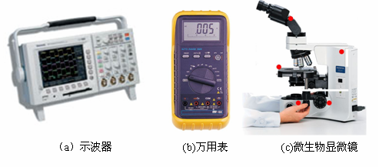

Slide 20
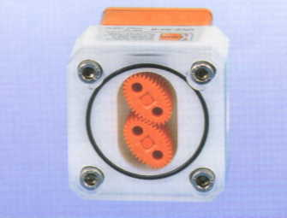
容积式流量计

Slide 21
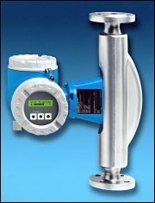
E+H公司推出的科里奥流量计，用于测量质量、 体积、密度和温度，液体中质量流量的测量精度为±0.15%，气体中精度±0.5%。

Slide 22
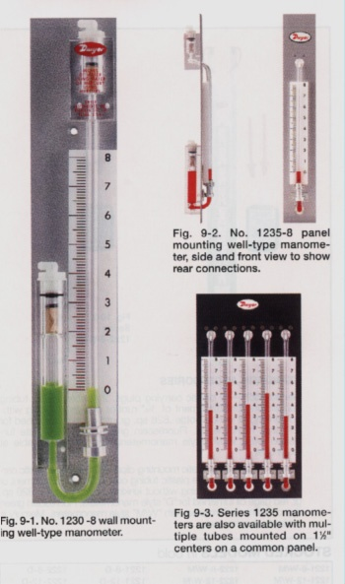
液柱式压力计

Slide 23
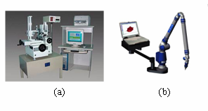
（a) 万能齿轮测量仪 （b）便携式三坐标测量仪器

Slide 24
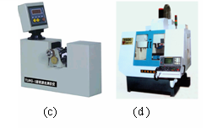
（C）线径测量仪器（d）现代数控机床

Slide 25
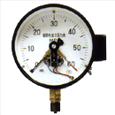
电接点压力表

Slide 26
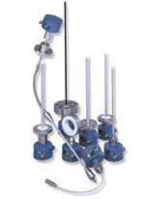
Mercap 电容式物位计 (siemens)

Slide 27
现代仪器设计技术的研究现状与发展趋势
1、现代仪器仪表按其应用领域和自身技术特性大致划分为6个大类，
工业自动化仪表与控制系统：
工业，特别是流程产业生产过程中应用的各类检测仪表、执行机构与自动控制系统装置
科学仪器：
应用于科学研究、教学实验、计量测试、环境监测、质量和安全检查等各个方面的仪器仪表

Slide 28
电子与电工测量仪器：主要指低频、高频、超高频、微波等各个频段测试计量专用和仪器仪表
医疗仪器：用于生命科学研究和临床诊断治疗的仪器。
各类专用仪器：农业、气象、水文、地质、海洋、核工业、航空、航天等各个领域应用的专用仪器。
传感器与仪器仪表元器件及材料

Slide 29
2、工业自动化仪表发展趋势
1）智能化：具有多种新功能。
过去当流量仪表需要进行温度，压力的补偿时需要分别测量流量，温度和压力的三台变送器
并且需要运算器来计算
而现在一台智能化的流量变送器就可以完成。

Slide 30
2）高精度化
变送器的精度，普遍从0.75%提高到0.04%。
用于贸易交换计量的科氏质量流量计，精度已达到0.05%。
当前一些新建的大型项目，在招标时，对有关产品的精度已提出明确的要求。

Slide 31
3）无线化
随着生产规模越来越大，如火电机组已有100万KW的超临界机组；测量和控制的点数不断增加，一般已达万点以上。
如果现场仪表能够实现通信无线化，电缆和维护的工人量都会大大减少
因此研发近距离，低功耗可靠无线通信是当前的一个亮点。

Slide 32
4） 安全仪表系统（SIS Safety Instrument System ）
IEC（国际电工委员会International Electro technical Commission)制定了标准，将安全等级分为四级:
即SIL1～4。其中SIL4等级为最高。
SIL（Safety Integrity Level 安全完整性等级），由每小时发生的危险失效概率来区分:
SIL1 10^{-6~} 10⁻⁵
SIL2 10^{-7~} 10⁻⁶
SIL3 10^{-8~} 10⁻⁷
SIL4 10^{-9~} 10⁻⁸

Slide 33
生产过程所需要的安全等级由专门的生产工艺公司来评估确定。一般对安全要求比较高的工艺生产过程需要的安全等级为SIL3。
根据目前的制造水平，变送器的安全等级仅为SIL2，若要满足SIL3的要求，可采取冗余措施。
目前一些大的DCS(Distributed control system)制造商都已通过了TUV（技术监督协会）认证，达到了SIL3。

Slide 34
5） 科学仪器的在线化
过去只能在实验室内进行离线操作的科学仪器，现在可以在生产现场进行在线运行。
6) 新型仪表不断涌现过去认为不能检测的禁区，现在有了突破。
如二相流的测量已有产品处于实用阶段
德国SWR公司的微波气，固二相流量计
英国SOLARTRON公司的DUALSTR-EAMMKI气液二相流量计
美国MALFIAID公司的LP多相流量计等

Slide 35
7） 软测量技术（虚拟仪器）正在发展
由于生产工艺的复杂性、工业环境的恶劣性，使得有些重要的参数不能进行直接测量，只能借助计算机技术，依靠其他相关能测得的参数进行推导。
这种间接测量的方法称之为虚拟仪器。

Slide 36
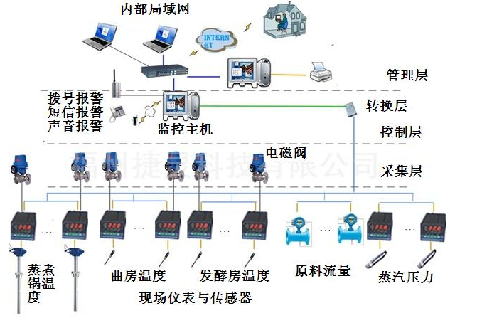

Slide 37
仪器的基本构成
传感器/敏感器
变送与滤波电路
显示与记录
输入操作面板
A/D电路
待测对象/控制对象
信号处理电路
中央处理器
控制/执行器
外观造型
控制反馈电路
D/A电路
其它接口电路

Slide 38
仪器设计过程：
（一） 设计原则
1 、根据设计对象的要求和实际的约束条件列出详细的设计目标。
2 、采用自上而下逐级分解的方法形成子任务。
3 、硬件、软件协调优化设计方案。
4 、发挥技术与设备潜力提高设计质量与开发速度。
5 、依照产品化规模确定部件和器件的级别。
6 、设计自诊断与异常处理功能提高产品的可维护性。
7 、针对现场极限条件的防范措施与试运行。
（ 二） 设计步骤（ 如图）

Slide 39
常用的电路仿真软件： PSPICE 和Multisim
1、SPICE (Simulation Program with Integrated Circuit Emphasis)
SPICE 70年代初产生于美国加州大学伯克利分校的模拟电路仿真软件。SPICE经过不断改进和完善，已经成为事实上的电路分析模拟的标准方法。
PSPICE 是基于SPICE的电路模拟软件中的一种，用于进行电子电路设计和仿真的集成软件，
具有丰富的元器件库，能够快速精确地分析复杂电路的性能参数，以文本或波形曲线给出分析结果

Slide 40
2、 EWB (Electronics Workbench，虚拟电子工作台)及其升级版软件Multisim：
利用计算机构造一个虚拟的实验环境，具有许多电路分析与设计中需要的电子仪器，、可以直观地演示电路工作时的实际效果。
高版本可以进行简单的PCB（印刷电路板）板设计、简单的单片机仿真 。

Slide 41
单片机仿真软件Proteus
Proteus 是由英国Labcenter electronics 公司开发的EDA 工具软件。
Proteus 软件的应用范围十分广泛，涉及PCB 制版（简单电路）、spice 电路仿真、单片机仿真，在6.9 版本中又ARM7/LPC2000 的仿真。

Slide 42
制作PCB板（印刷电路板，Printed Circuit Board）软件
1、Altium有限公司 （前称Protel International Limited）PCB软件 ：
Altium公司于1999年推出Protel99，升级版Protel99SE、DXP2004等版本。
2005年底，推出了业界第一款完整的板级设计工具Altium Designer 6.0，将PCB硬件设计、FPGA以及基于处理器的嵌入式软件开发功能整合在一起。

Slide 43
2、Cadence公司（合并ORCAD公司）全球最大的电子设计技术(Electronic Design Technologies)、程序方案服务和设计服务供应商。
集成了Allegro制图软件，比较专业，适合于工程较大的PCB布板
最新版本Cadence SPB 15.5.1，或Allegro SPB 15.5.1，带有Cadence PCB。

Slide 44
3、Mentor Graphics公司(收购PADS Software Inc）PCB软件：Expedition PCB、BoardStation、PADs(Power PCB)

